Slide 1
Contents
01
구조 세우기
02
개요 작성하기

Slide 2
구조 세우기
1

Slide 3
1. 구조 세우기란 무엇인가
글의 흐름과 윤곽을 미리 예상하고 설계하는 과정
대학교육에 필요한 논리적 글쓰기를 위해 필요한 작업
계획하기
구조세우기
개요 작성

Slide 4
2
개요 작성

Slide 5
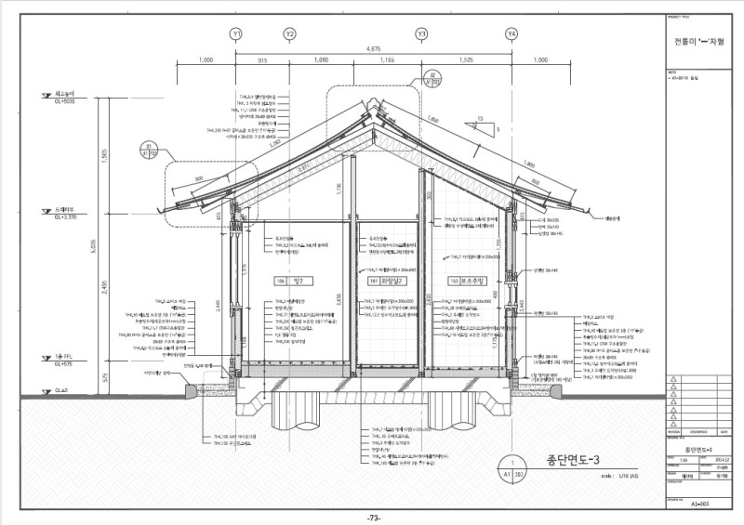
2. 개요 작성이란?
글쓰기 과정 중 계획하기의 마지막 단계
글의 얼개를 조직과 체계를 통해 구체화하는 작업
건축에서의 ‘설계도’와 같다
결과물의 질적 향상을 위한 과정

Slide 6
1) 개요 작성 시의 유의사항
글의 목적, 예상 독자가 부합하는 방향으로 주제가 구체화되었나? 글의 단계별 흐름에 따른 논지 전개가 일관성이 있는가? 축약, 삭제하거나 보완, 첨가해야 할 사항은 없는가? 각 단계의 상위 범주와 하위 항목들 간의 관계는 유기적인가? 사용된 어휘들이 각 단계별 주제를 표현하는 데 적합한가?

Slide 7
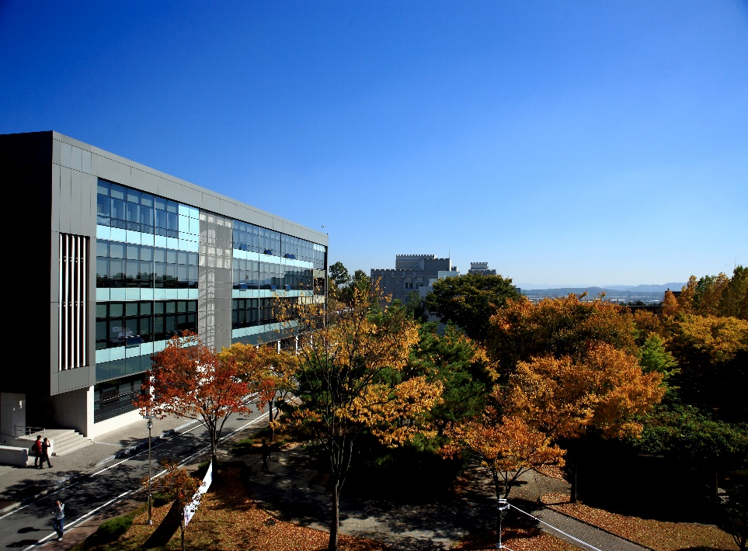
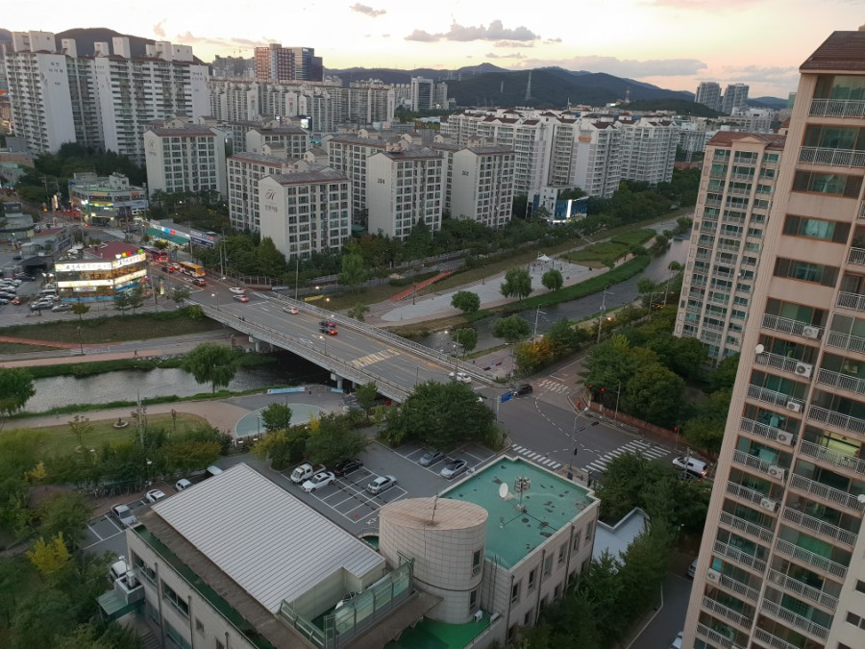
2) 1차 개요 작성법
각 단락별로 상위 항목의 주제와 하위 항목의 논거들을 파악
서론 – 본론 – 결론으로 논의의 흐름을 정리
1차 개요의 효과
작성 시의 유의사항
글의 전체 방향과 흐름을 파악
단락별 주제와 논거의 적절성 검증
논의를 추상적으로 만들 수 있음
세부 내용에 대한 사전 정리 필요

Slide 8
3) 2차 개요 작성법
1차 개요에 구체적인 내용을 추가하여 논의를 확장한 것
항목식 개요(1차) -> 요점식 개요(2차)
표현법
문장화된 형태의 항목 개요
짤막한 명사형 구절 활용을 통한 개요
작성단위
문단 단위로 다루게 될 내용까지를 명시
각 장과 절을 구성하는 주제와 논증에 대해 기록
검토요소
상위 항목과 하위 논거의 유기적 관계
논거들의 논리적 배열 순서

Slide 9
개요의 실제 1)
1.1. 유교적 질서가 강하게 느껴지던 20세기 초반에만 해도 “공자 말씀 같은 소리 그만해” 하는 말이 있었다. 되풀이되는 좋은 말씀은 듣기 좋은 것이 아니다. 사실 그러한 말은 (말하는 사람의 권위를 세워주기는 하겠지만) 사람들을 물리게 할 뿐 아니라, 거기에 들어 있는, 말씀대로만 하면 문제가 없을 것이라는 현실관은 문제 해결에 별 도움이 되지는 않는다. 애덤 스미스의 경제학에 함축되어 있는, 사람들이 알아서 자기의 이익을 추구하면 결국 그것은 나라를 부강하게 할 것이라는 명제는 경제학적인 타당성을 넘어서, 좋은 말씀으로부터의 해방을 약속하는 것이었다. 마르크스의 핵심적 통찰은 삶의 문제 해결이 개인의 뜻이나 노력이 아니라 사회 구조의 혁명적 변화에 달려 있다는 것이다.
그 관점에서 개인 차원에서의 선의나 도리는 큰 의미를 갖지 못한다. (이러한 도덕적 강제로부터의 해방은 도덕을 없애는 것이 아니라 그 책임을 개인의 자유 영역으로 옮긴다는 것이지만, 그것은 방종과 증오와 폭력을 정당화하는 현실 효과를 갖는 경우가 많다

Slide 10
개요와 실제 2)
1.2. 사회과학과는 달리, 인문과학 또는 인문학적 추구는 대체로 사회의 구조적 역학 관계의 분석으로부터 일정한 거리를 갖는다. 그 관심의 중심은 인간의 본성이나 존재론적 근거에 대한 반성적 이해에 있다. 그 결과 인문학의 발언은 객관성을 잃고 도덕적 훈계에 빠져 부질없는 좋은 말씀 또는 거룩한 말씀이 되기 쉽다. 그러나 다른 한편으로 그것은, 인간존재의 근본에 이어지는 것인 만큼 때로는 보다 넓고 긴 관점에서의 진실을 표현할 수도 있다.
2.1. 지난 달 말 부산에서는 ‘다문화와 보편주의’라는 주제 하에 유네스코 주최로 ‘세계인문학포럼’이라는 회의가 열렸다. 이 회의에서의 선·후진국 여러나라의 인문학자들의 발표들은 세계화와 더불어 심각해지고 있는 세계적인 문제들 ― 환경 조건의 악화, 국가 간 또 사회 내의 빈부 격차 심화, 거기에서 일어날 수 있는 갈등 문제에 대하여 우려를 표현하고 또 대책을 촉구하는 것이었다. 대책으로는 주로 평화로운 인류 공동체를 위한 새로운 인간주의 또는 인도주의가 이야기되었다

Slide 11
개요의 실제 3)
2.2. 대책으로서 이러한 인간주의를 상기하는 것은 필요한 일이라고 하겠지
만, 문제는 그것을 위한 현실적 수단이 무엇인가 하는 것이다. 오늘의 세계적인 문제를 생태환경의 위기에 중점을 두고 논하면서, 유엔(UN) 대학의 존 클래머 교수가 그 강연의 끝에 강조한 것도 이 점이었다. 그러나 그도 NGO와 같은 사회운동 단체의 움직임을 제외하고는 별다른 현실적 방편을 제시하지는 못하였다. 보다 근본적인 대책으로 대학의 교육과 연구 방향을 바로잡을 것을 말했지만, 이것은 매우 장기적인 관점에서의 희망 사항에 불과하다고 할 것이다.
3. 프린스턴 대학의 폴 윌리스 교수는 변형된 형태이지만, 오늘의 문제에 대
한 마르크스주의적 이해를 가지고 있었다. 논제로 삼은 것은 그가 일찍이 연구했던 영국 노동 계급의 ‘생활문화’였는데, 그 문화에서 발견할 수 있는, 자본주의 체제에 대한 노동계급 젊은이들의 거부감, 그리고 거기에서 나오는 유대감을 근거로 하여, 새로운 보편적 인간 윤리—모든 인간의 고통에 대한 공감 그리고 인간적 위엄의 존중을 내용으로 하는 보편 윤리가 나올 수 있을 것이라고 말했다. 한 가지 문제는, 이러한 보편 윤리의 태동을 위한 동력이 없어질 수 없다고 말하면서도 윌리스 교수 자신이 인정하다시피, 세계 자본주의 문명의 여러 문제들에 대한 책임을 물을 수 있는 주체, 또 그에 대한 대항책이 분명치 않다는 것이다

Slide 12
개요의 실제 3)
4.1. 세계를 움직이고 있는 동인들은 너무나 착잡하고 다원적이다. 상황의 복합성에 대한 가장 흥미로운 지적의 하나는 저명한 현상학자인 알폰소 링기스 펜실베이니아 주립대학 명예교수의 ‘풍요의 시대’라는 제목의 발표에서 볼 수 있었다. 링기스 교수는 다른 진단자와 마찬가지로 우려되는 문제 영역으로 생태 환경 훼손, 국가의 윤리 규제를 넘어가는 다국적 기업의 과대화, 증대하는 빈부 격차들을 언급하였다. 그러나 그는 동시에 과학 기술의 발달, 생산성 증대, 새로운 과학적 이기(利器)의 발명, 특히 인간의 생물학적 운명을 바꿀 수 있는 생물공학의 발달 등, 위태로우면서도 새로운 가능성을 열어 놓는 발달의 사례 등에 주목했다.
4.2. 링기스 교수에 의하면 인간 존재의 특징은 풍요 지향, 풍요 창조력이다. 인간 생존의 바탕 자체가 풍요를 가리킨다. 사람이 지금까지 찾아내고 앞으로 확인할 가능성이 있는 생명체의 총수는 870만 종에 이른다. 시야를 좁혀 1척(약 30.3cm) 평방의 땅을 3인치 깊이로 파 보면, 거기에서 9759마리의 절족동물이 발견된다. 눈을 높이면 우주에는 1250억 개의 은하계가 있고, 지구와 비숫한 유성의 수는 20억개로 추측된다.

Slide 13
개요의 실제 4)
그러나 이 발명에는 ‘망상의 풍요’가 포함될 수 있다. 대표적인 것이 다른 사람과의 비교 경쟁에서의 과시를 돕는 유명 브랜드의 초(超)고가 상품 같은 것이다. 오늘날 미국에서 생산되는 상품의 3분의 1이 5%의 부자들을 위한 것이고 60%가 20%의 상층 소득자를 위한 것이다. 얼마 전에는 막대한 국가예산의 지원으로 파산을 면한 은행의 장이 1억2500만달러의 퇴직금을 받았다. 링기스 교수의 생각으로는 68세의 노인에게 이러한 금액은 비교 우위의 존재감을 확인하는 것 이외에는 별다른 의미를 가질 수 없다.
4.3. 링기스 교수는 다른 한편으로 대책의 가능성이 풍부하게 되어 가고 있는 것이 오늘의 세계라고 생각한다. 망상적 풍요는 다른 사람들의 삶의 자원을 박탈하는 결과를 낳는다. 하나의 사회적 테두리 안에서, 지나친 빈부의 격차는 정치적인 불안정의 요인이 될 뿐만 아니라 결국은 경제 성장의 방해 요인이 된다. 세계적으로 볼 때, 풍요한 나라들의 국민 총생산의 0.7%를 문제 해결에 사용한다면, 하루 2달러 이하의 빈곤 속에서 살고 있는 43%의 인류의 삶이 빈곤선 이상으로 끌어 올려질 수 있다. 여러 기술적 발전 또한 문제해결의 잠재력을 가지고 있다. 녹색 에너지, 에너지 절약형의 제품 개발, 건전한 목재 생산을 위한 새로운 삼림(森林) 조성법 등은 기후변화의 문제를 완화할 수 있다. 해산물 양식법은 근년에 식량자원을 크게 늘렸다. 새로운 제염(除鹽) 담수 제조법은 식수문제의 해결을 보다 용이하게 한다.

Slide 14
개요의 실제 5)
5.1. 그러나 오늘날 여러 사회와 인류가 부딪치는 문제들을 적절하게 해결하
는 데에는 새로운 문화와 윤리—인간주의가 필요하다. 링기스 교수의 의견으
로는 새로운 인간주의는, 인류로 하여금 앞으로 ‘망상의 풍요’에서 삶의 일시
적인 흥분을 찾는 것이 아니라 “자연과 우정과 이방인과의 만남과 앎과 문화에서 풍요의 고양(高揚)을 찾게 할 것이다”. 실질적인 차원에서 오늘의 문제를 충분히 고려하고 방향을 바르게 하는 데에는 여러 전문가—기후학, 지리학, 생물학, 환경학, 지리경제학, 법학, 행정학, 정보, 문화와 윤리학의 전문가 그리고 정치 지도자들의 도움이 필요하다. 어떻게 이 도움, 그 지혜를 하나로 모이게 할 것인가? 링기스 교수의 제안의 주안점을 현실 방편의 관점에서 해석하면, 필요한 것은 정치적 리더십이다. 그리고 독재적 권력의 가능성을 배제한다고 할 때, 새로운 인간주의 또는 진정한 보편적 윤리의 확장에 호소하는 것이 방편이 될 수 밖에 없다.

Slide 15
개요의 실제 6)
5.2. 오늘의 세계 현실과 전망에 대한 링기스 교수의 비판적이면서 긍정적인
진단이 맞는 것이든 아니든 그 복합성에 비추어 문제의 인식과 해결에 대한 다양한 고려가 있어야 한다는 것은 분명하다. 그러나 이것을 일단 매개하는 것은 방금 말한 바와 같이 정치이다. 그런데 오늘의 우리 정치 현실을 볼 때, 정치가 합리적이고 책임 있는 해결책을 집약할 수 있는 것으로 말하기는 심히 어려운 것이 아닌가 한다. 비방과 욕설과 폭력을 불사하는 파당적 투쟁이 정치라는 것이 우리의 정치 인식이다. 우리의 정치에서 ‘망상의 행동주의’를 넘어 공동의 문제에 대한 숙고와 보편 윤리에 입각한 진정한 행동을 말하는 것은 ‘좋은 말씀’에 불과한 것으로 보인다.
- 김우창, 〈새로운 문화·윤리, 인간주의가 필요하다〉, 《경향신문》, 2011년 12월 19일.

Slide 16
1차 개요
제목: 새로운 문화, 윤리, 인간주의가 필요하다.
주제문: 오늘날의 세계적인 문제들을 해결하기 위해서는 인간주의를 근간으로 하는 새로운 문화, 윤리와 정치 의식이 필요하다.

Slide 17
1차개요 2)
서론 1. 사회 구조적 문제와 인문학의 필요성
1.1. 개인적 선의의 한계와 사회 구조의 변화
1.2. 인문과학 또는 인문학적 관점의 추구
본론 2. 세계적 차원의 문제를 해결하기 위한 담론과 한계
2.1. ‘세계인문학포럼’의 쟁점과 의의
2.2. 현실적 정책과 수단의 한계
3. 보편 윤리에 대한 폴 윌리스 교수의 견해
4. ‘풍요’의 문제에 대한 링기스 교수의 견해
4.1. ‘풍요의 시대’ 이면에 증대되는 문제점들
4.2. ‘망상의 풍요’로 지칭될 수 있는 오늘날의 문제 상황
4.3. ‘망상적 풍요’를 극복하기 위한 대책의 필요성
결론 5. 세계적 차원의 문제 해결과 대안의 모색
5.1. 새로운 인간주의, 정치적 리더쉽 요청
5.2. 보편 윤리에 입각한 정치적 행동

Slide 18
2차 개요 1)
서론 1. 사회 구조적 문제 해결이 필요하며 인문학의 활용이 요청된다.
1.1. 삶의 문제 해결에 있어 개인적 선의는 한계를 보이고 있기 때
문에 사회 구조적 변화가 필요한 시기이다.
1.2. 인간 존재의 근본과 연계되어 반성적 이해를 가능케 하는 인문
학의 사회적 효용성이 요청된다.
본론 2. 세계적 차원의 문제를 해결하기 위한 담론과 한계가 공존하고 있
다.
2.1. ‘세계인문학포럼’ 회의에서 제기된 다문화 보편주의와 새로운
인간주의의 내용에 주목해 볼 필요가 있다.
2.2. 인간주의를 실현하기 위한 현실적 대책과 수단은 현재 한계에
봉착해 있다.

Slide 19
2차개요 2)
4. ‘풍요’의 문제에 대한 링기스 교수의 견해에 주목해 볼 필요가 있
다.
4.1. ‘풍요의 시대’ 이면에는 생태 환경 훼손, 다국적 기업의 과대화,
중대한 빈부 격차 등의 문제가 급증하고 있다.
4.2. 비교 경쟁과 과시를 주목적으로 하는 오늘날의 풍요 문화는
‘망상의 풍요’로 지칭될 수 있을 만큼 문제적이다.
4.3. 선진국의 노력과 기술적 발전 등을 통해 ‘망상적 풍요’로 인한
빈부 격차가 해결되어야 한다.
결론 5. 세계적 차원의 문제 해결과 대안의 모색
5.1. 새로운 인간주의, 보편적 윤리의 확장에 기반한 정치적 리더십
이 필요하다.
5.2. 공동의 문제에 대한 숙고와 보편 윤리에 입각한 정치적 행동이
요청된다

Slide 20
학술적 글쓰기 목차 4)
서론에서 필요한 요소
ㄱ. 문제 제기 — 연구의 필요성과 목적
ㄴ. 논의의 대상과 범위
ㄷ. 선행 연구 검토
본론에서 필요한 요소
ㄱ. 내용에 부합하며 체계를 갖춘 장, 절의 구분
ㄴ. 적절한 단락 나누기
결론에서 필요한 요소
ㄱ. 본론 내용의 요약
ㄴ.본론 내용의 의의 및 한계
ㄷ. 앞으로의 계획 또는 전망
참고문헌 목록에서 필요한 요소
ㄱ. 저자 이름, 논문이나 저서의 제목, 출판사, 출간 연도
ㄴ. 논문의 경우 수록된 학술지의 이름, 학술지 발행처, 수록된 페이지.

Slide 21
학술적 글쓰기 4)
(참고문헌 목록의 예)
고려대학교 사고와 표현 편찬위원회. 2004. 《 글쓰기의 기초》. 서울: 고려대학교 출판부.
이동혁. 2009. 〈개념적 은유 이론에 기반한 글쓰기 전략 교육에 대하여〉. 《한국어학》(한국어학회) 44. 245-272.
이재승. 2002. 〈글쓰기 교육의 원리와 방법: 과정 중심 접근〉. 서울: 교육과학사.
정희모. 2005. 〈대학 글쓰기 교육의 현황과 방향〉. 《작문연구》(한국작문학회) 창간호. 111-136.
최현섭 외. 2001. 《창의적인 쓰기 수업 어떻게 할까?》. 서울: 박이정.
하길종. 2005. 〈은유문의 어휘에 대한 의미 반응: 초등학교 저학년을 중심으로.〉. 《한국어학》(한국어학회) 27. 309-343.
Lee, D. .2001. Cognitive Linguistics: An Introduction. Oxford: Oxford University Press.(임지룡・김동환 역. 2003. 《인지언어학 입문》. 서울: 한국문화사.)
Reddy, M. 1979. “The Conduit Metaphor: A Case of Frame Conflict in Our Language about Language.” Metaphor and Thought, ed. by Ortony, A. Cambridge University Press.

Slide 22
수정하기의 실제 방법과 적용
주제와 내용의 수정
•주제가 전체 흐름을 통해 일관적으로 표현되고 있는가
•주제문이나 제목이 글의 내용과 유기적으로 연계되고 있는가
•글의 내용이 논리적으로 전개되고 있는가
단락의 구성과 수정
•각 단락의 연결이 자연스럽게 이루어지고 있는가
•각 단락들이 글 전체와 균형을 이루며 유기적으로 구성되고 있는가
•각 단락 내의 소주제와 뒷받침 논거들의 연계성이 적절한가
표현과 문장의 수정
•문장 내 주술 호응, 중의적 표현, 번역투 등과 같은 어법 문제는 없는가
•문장 내 어휘 사용과 문장 사이의 연결성이 적절한가
•맞춤법, 띄어쓰기, 문장 부호의 사용 등이 적절한가

Slide 23
2.3. 학술적 글쓰기 목차 1)
자동차 브랜드 광고언어에 대한 고찰
-언어형성관을 중심으로-
서론
1.1 연구목적 및 의의
1.2 연구방법 및 배경
1.3 연구사
1.4 문제제기
2. 언어관의 종류와 특징
2.1 언어도구관 Piaget
2.2 언어일체관 Vygotsky
2.3 언어형성관 Humboldt, Weisgerber

Slide 24
학술적 글쓰기 목차 2)
3. 자동차 브랜드 광고언어의 특징
3.1 현대자동차
3.2 폭스바겐
3.3 아우디
3.4 벤츠
3.5 렉서스
3.6 혼다
3.7 토요타
4. 본인만의 언어관의 이론-광고언어를 바탕으로
적용-직접 자동차 브랜드 광고언어 제작
6. 결론
* 참고문헌

Slide 25
논문 1) 하루 전자기기 사용시간과 뇌 활성화 부위의 비교분석
1. 서론
1.1 문제점 제기
1.2 연구 목적
1.3 연구의 필요성
2. 본론
2.1 뇌 활성화의 조건
2.2 전자기기의 특성
2.2.1 전자파
2.2.2 전파
2.3 뇌 활성화 영역의 분석
2.3.1 전두엽
2.3.2 측두엽
2.3.3 두정엽
2.4 전자기기 사용시와 미사용시 뇌 활성화 영역 분석
2.5 시간별 뇌 활성화 영역 비교
3. 결론
3.1 결과 비교분석
3.2 결론
3.3 해결 방안 및 마무리

Slide 26
하루 전자기기 사용시간과 뇌 활성화 부위의 연관성애
대한 고찰
1. 서론
1.1 연구목적 및 의의
1.2 연구 방법 및 배경
1.3 연구사
1.4 문제제기
2. 뇌 활성화의 정의 및 뇌활성화의 조건
2.1 뇌 활성화의 조건
2.2 전자기기의 특성
2.2.1 전자파
2.2.2 전파
3. 뇌 활성화 영역의 분석
3.1 전두엽
3.2 측두엽
3.3 두정엽
4. 전자기기 사용시와 미사용시 뇌 활성화 영역 분석 및
시간별 뇌 활성화 영역 비교(비교분석 영역 포함)
5. 결과분석
6. 결론
* 참고문헌

Slide 27
논문 3)
논문 제목:우주 쓰레기의 문제점과 처리 방식에 대한 고찰
I서론
1.우주 쓰레기의 정의
2.우주쓰레기의 현재 상황
II본론
1.우주쓰레기의 문제점
2.우주쓰레기에 대한 인류의 현재까지의 대처한 역사
3.현대의 우주쓰레기 처리방법의 종류별 장단점
III결론
1.미래의 우주쓰레기 처리 방식과 방향
2.우주 쓰레기의 대처에 대한 의의와 고찰

Slide 28
논문 제목:우주 쓰레기의 문제점과 처리 방식에 대한 고찰
서론
1.1 연구목적 및 의의
1. 2 연구방법 및 배경
1. 3 연구사
1.4 문제제기
2. 우주 쓰레기의 정의 및 현재상황
2. 1 우주쓰레기의 정의
2. 2 우주쓰레기의 현재 상황(문제점 포함해서 쓰기)
3. 우주쓰레기의 종류 및 처리방법
3.1 우주쓰레기의 종류
3.1.1
3.1.2
3. 2 우주쓰레기에 대한 인류의 현재까지의 대처한 역사
3. 3 현대의 우주쓰레기 처리방법의 종류별 장단점
4. 미래의 우주쓰레기 처리 방식과 방향(우주 쓰레기의 대처에 대한 의의와 고찰
포함)
5. 결론
* 참고문헌

Slide 29
논문 4)
식품 위생
Ⅰ. 서론
1. 연구 목적과 의의
Ⅱ. 본론
1. 식품의 의의 및 식품위생
2. 식품위생과 관련되는 문제점
2.1 식품위생 문제점
2.2 식품위생 개선방안
3. 식품위생법
3.1 식품위생법규
Ⅲ. 결론
1. 결과 요약
2. 결론

Slide 30
식품 위생의 문제점과 대안점에 대한 고찰
1. 서론
1. 1 연구 목적과 의의
1.2 연구방법 및 배경
1.3 연구사
1.4 문제제기
2. 식품위생의 개념 및 문제점
2.1식품의 의의 및 식품위생
2. 2 식품위생과 관련되는 문제점
2.3 식품위생 문제점
3. 식품위생 개선방안
3. 1 식품위생법
3. 2 식품위생법규
4. 결론
* 참고문헌

Slide 31
글쓰기의 윤리 24p 1)
<부적절한 집필 행위>
1. 부적절한 출처 인용
2. 참고문헌 왜곡
3. 출간 논문을 인용하면서 초록 등에 의존하는 행위
4. 읽지 않거나 이해하지 못한 저술의 출처 인용
5. 하나의 출처로부터 집중적으로 차용하면서 부분적으로만 출처를 밝히는
행위
6 텍스트의 재활용 행위

Slide 32
글쓰기의 윤리 2)
7. 연구 업적을 부풀릴 의도로 하나의 논문으로 게재되었어야 할 연구 결과
를 수 개의 논문으로 분할하여 게재하는 행위
8. 저자의 데이터 또는 관점에 부합하지 않는 중요한 관련 증거를 보고하지
않거나 독자에게 알리지 않는 행위
9. 방법론상 또는 통계상의 결함이나 기타 다른 유형의 결함이 있는 연구를
입증의 근거로 인용하는 행위
10. 다른 연구자들이 연구 결과를 독자적으로 재현할 수 없도록 표본 설계를
포함한 연구 방법을 의도적으로 왜곡하거나 불분명하게 기술하는 행위. 텍스트의 재활용 행위

Slide 33
글쓰기의 윤리 3)
학술 작업의 출처를 확인하는 기본 규정
・인용
학생 자신의 고유한 문장이 아니라면 반드시 출처를 확인해야 한다. 인용한
출처의 내용이 사소한 것이라도 인용부호나 들여쓰기 등을 적절히 이용하여
인용한 내용을 제시하여야 한다. 인용한 출처의 표시는 저자, 제목, 발행처와
날짜, 쪽 번호를 포함해야 하며 MLA(Modern Language Association), APA(American Psychological Association), Chicago Manual 등 인용의 표준 형식들을 따른다.
・풀어쓰기
다른 사람의 글을 학생 자신의 말로 풀어쓰거나 요약한 것은, 저자의 원문을
완전히 다른 말로 표현하거나 재배치하더라도, 그 사실이 구체적으로 주석이
나 본문에서 확인되어야 한다. 가끔 학생들은 글을 쓰기 이미 오래전에 그 출
처의 내용을 읽었기 때문에 그 아이디어나 절의 일부를 아무 생각 없이 그대로 제시했다고 주장하지만, 이는 합당한 답변이 아니다. 학생은 항상 적절한 표시를 해야 할 책임이 있다.

Slide 34
글쓰기의 윤리 4)
・아이디어와 사실
다른 곳에서 가져온 아이디어나 사실은 무엇이든지 주석이나 본문에서 구체
적으로 확인되어야 한다. 그 아이디어나 사실이 그 학생에 의해 윤색되어도 그렇게 해야 한다. 널리 알려지거나 일반적으로 수용된 생각, 사실, 공식, 정보가 항상 인용을 요구하는 것은 아니다. 일반적인 지식에 대한 기준은 분야마다 다르다. 일반적인 지식인지 확실하지 않으면 담당 선생님과 상의한다 .
・각주와 참고문헌
리포트 및 논문을 준비할 때 참고한 모든 문헌은, 인용한 출처만 포함시키라
는 특별 지시가 없으면, 모두 참고문헌 목록에 제시되어야 한다. 그러나 참고문헌 목록에 나열하는 것만으로 출처를 적절히 확인했다고 할 수 없다. 각주나 미주는 인용된 글이나 정보 바로 다음에 명시되어야 한다. 인용한 문장이나 절을 약간이라도 바꾸는 것은 출처를 잘못 확인한 것이다. 출처의 내용을 저자가 어느 정도 의존하였는지 분명히 제시해야 한다.

Slide 35
글쓰기의 윤리 5)
・전자 출처
인터넷, CD, 전자 메일 등의 형태로 수집한 자료들도 모두 출처를 확인할 수
있어야 한다. 예를 들어, 인터넷 사이트의 주소, 저자의 이름, 사이트의 저자, 그 사이트에 접근한 날짜가 제시되어야 한다. 구체적인 인용 방법을 잘 모를 경우 선생님과 상의한다.
・실험실 작업, 문제, 컴퓨터 프로그램, 과제
실험실의 작업이나 컴퓨터 수업에서 공동 작업으로 리포트를 제출할 때 공
조의 범위를 확인해야 한다. 과거에 수행되거나 제출된 리포트의 일부를 수정한 형태로 제출할 때 원본과 함께 제출해야 한다. 과거의 리포트로부터 발전된 리포트가 여러 코스에서 다시 수정되어 작성되면 그 사실을 리포트의 첫 부분에서 명시해야 한다.

Slide 36
글쓰기의 윤리 6)
・구두 리포트
구두 리포트를 하기 위한 글을 제출하는 학생도 위 규정에 따라서 출처를 확
인해야 한다.
・학술적 행위에서 이루어진 잘못된 행위에 대한 정의
표절, 허락 없이 리포트를 반복해서 제출하는 경우, 잘못된 인용, 잘못된 데
이터를 사용하는 경우이다.
위 규정들을 위반하여 문제가 된 경우에 책임을 면할 수 있는 유일한 방법은,
문제의 작업이 어떤 규정도 위반하지 않았다는 것이다. 그 규정을 몰랐다거나
위반 당시 어떤 심리적 압박에 시달렸다는 답변은 수용될 수 없다 .
- 한국연구재단, 《연구윤리 확립을 위한 정부 정책 방안 연구 보고서》, 2007에
실린 번역문을 수정한 것임.

Slide 37
글쓰기의 윤리 7)
(원문)
■ 한파와 폭설
・ 2009/10 겨울철 북극지역의 이상고온 현상으로 북반구 대부분 지역에서 한파와 폭설이 발생
・ 12월1일 폭설을 동반한 이상 한파로 영국, 독일, 프랑스, 폴란드, 스위스 등에서 공항이 폐쇄되고 교통이 마비, 폴란드 등 유럽에서 모두 28명이 동사,
영국의 수 천개 학교가 휴교
・ 중국 베이징에서 1월2일부터 4일간 59년만의 폭설(33cm)로 항공 대란 발생
・ 미국 버몬트 지역에서 1월 3일 1890년 이래 최고의 폭설(84cm), 아이오와 지역에선 1월 4일 최저기온이 -9℃로 떨어져 1958년 이후 최악의 한파 발생
・ 인도 북부지역에서 1월 1일부터 3일간 한파로 60여명 사망
・ 영국 런던에서 1월 6일 25cm 폭설과 50년만의 한파가 발생
- 경제·인문사회연구회, 《연구윤리 평가기준 및 사례집》, 2013, 32쪽.

Slide 38
글쓰기의 윤리 8)
(문제의 글)
지난 2010년에도 전 세계적으로 이상기후에 의한 자연재해가 발생하였으며,
자연재해 발생현황을 한파와 폭설, 집중호우와 홍수, 가뭄과 폭염으로 나누어 살펴본다.
2009년과 2010년에는 겨울철 북극 지역의 이상고온 현상으로 북반구 대부
분 지역에서 한파와 폭설이 발생하였다. 2010년 12월 1일 폭설을 동반한 이상한파로, 영국, 독일, 프랑스, 폴란드, 스위스 등에서 공항이 폐쇄되고 교통이 마비되었다. 이로 인해 폴란드 등 유럽에서 모두 28명이 동사하였으며, 영국의 수천 개 학교가 휴교를 하였다. 이와 더불어 영국 런던에서는 2010년 1월 6일에도 25cm의 폭설과 50년 만의 한파가 발생하였다. 중국 베이징에서는 2010년 1월 2일부터 4일간 59년 만의 폭설(33cm)로 항공 대란이 발생하였고, 미국 버몬트 지역에서 2010년 1월 3일 1890년 이래 최고의 폭설(84cm)을 기록하였다.
또한 아이오와 지역에선 2010년 1월 4일 최저기온이 -9℃로 떨어져 1958년 이후 최악의 한파가 발생하였다. 이 밖에도 인도 북부 지역에서 2010년 1월 1일부터 3일 간 한파로 60여 명이 사망한 사례가 있다.

Slide 39
글쓰기의 윤리 9)
(원문)
우리나라는 1991년 11월 20일, 유엔아동권리협약 제9조 제3항 ‘아동의 부모
면접교섭권’, 21조a ‘입양허가제’, 40조2b(v) ‘아동의 상소권 보장’의 세 개 조
항을 유보한 채 협약을 비준하였다. 협약 제44조에 의거하여 정부는 협약의 이행 현황에 대하여 1994년 제1차와 2001년 제2차 국가보고서를 제출하였고, 유엔아동권리위원회는 이를 심의하여 우리나라 아동권리 이행 현황에 대한 우려되는 점과 이를 근거로 개선되어야 할 점에 대해 권고하였다. 그리고 2008년 12월에 제3, 4차 통합보고서를 제출하였다. 이러한 유엔아동권리위원회의 권고를 이행하기 위하여 정부는 관련법을 정비하고 정책을 개발하며 제도를 개선하는 등 다양한 노력을 기울여왔다.
- 경제·인문사회연구회, 《연구윤리 평가기준 및 사례집》, 2013, 55쪽

Slide 40
글쓰기의 윤리 10)
(문제의 글)
한편 유엔아동권리협약의 비준 및 이행과 관련하여 우리나라는 1991년 11월 20일, 유엔아동권리협약 제9조 제3항 ‘아동의 부모면접교섭권’, 21조a ‘입양허가제’, 40조2b(v) ‘아동의 상소권 보장’의 세 개 조항을 유보한 채 협약을 비준하였다(이재연·황옥경·김효진, 2009: 155). 협약 제44조에 의거하여 정부는 협약의 이행 현황에 대하여 1994년 제1차와 2001년 제2차 국가보고서를 제출하였고, 유엔아동권리위원회는 이를 심의하여 우리나라 아동권리 이행 현황에 대한 우려되는 점과 이를 근거로 개선되어야 할 점에 대해 권고하였다. 그리고 2008년 12월에 제3, 4차 통합보고서를 제출하였다. 이러한 유엔아동권리위원회의 권고를 이행하기 위하여 정부는 관련법을 정비하고 정책을 개발하며 제도를 개선하는 등 다양한 노력을 기울여왔다.

Slide 41
글쓰기의 윤리 11)
(원문)
전체적 사고가 반드시 직관적 사고에 이르지는 않지만 직관적 수용을 생각
하거나 고양하는 데에는 기여할 수 있다(김응태, 박한식, 우정호, 2003)고 하였다. 분석적 사고와 직관적 사고는 상호 보완적 성격을 갖고 있어서 학습자가 관련영역의 지식과 구조에 친숙해져 있을 때 전체적 사고를 통해 비약을 하거나 단계를 뛰어 넘어 빨리 해답에 도달하고 이후에 분석적인 방법에 의해 결과를 재검토하게 된다. 또한 분석적 사고를 통해서는 전혀 도달할 수 없거나 상당히 오랜 시간이 걸려서야 얻어지는 해답을 전체적 사고를 통해서 즉각 도달하는 경우가 종종 생긴다. 흔히 분석적 사고에서는 얻을 수 없었던 문제해결을 전체적 사고를 통해서 발견하거나 고안해내는 것을 볼 수 있다. 그러나 전체적 사고를 통해서 발견해낸 해답을 적절히 형식화하는 과정은 분석적 사고라 할 수 있겠다. 즉, 직관적 판단은 분석적이고 논리적인 추론과는 대조적으로 전체적인 견해로 나타나게 된다(우정호, 2000).
- 경제·인문사회연구회, 《연구윤리 평가기준 및 사례집》, 2013, 51쪽.

Slide 42
글쓰기의 윤리 12)
(문제의 글)
전체적 사고가 반드시 직관적 사고에 이르지는 않지만 직관적 수용을 생각
하거나 고양하는 데에는 기여할 수 있다(김응태, 박한식, 우정호, 2003)고 하였다. 분석적 사고와 직관적 사고는 상호 보완적 성격을 갖고 있어서 학습자가 관련영역의 지식과 구조에 친숙해져 있을 때 전체적 사고를 통해 비약을 하거나 단계를 뛰어 넘어 빨리 해답에 도달하고 이후에 분석적인 방법에 의해 결과를 재검토하게 된다. 또한 분석적 사고를 통해서는 전혀 도달할 수 없거나 상당히 오랜시간이 걸려서야 얻어지는 해답을 전체적 사고를 통해서 즉각 도달하는 경우가 종종 생긴다. 흔히 분석적 사고에서는 얻을 수 없었던 문제해결을 전체적 사고를 통해서 발견하거나 고안해내는 것을 볼 수 있다. 그러나 전체적 사고를 통해서 발견해낸 해답을 적절히 형식화하는 과정은 분석적 사고라 할 수 있겠다. 즉, 직관적 판단은 분석적이고 논리적인 추론과는 대조적으로 전체적인 견해로 나타나게 된다(우정호, 2000).

